Slide 1
Свободненский специальный коррекционный детский дом»
Мастер-класс для педагогов
«Логические блоки Дьенеша как средство сенсорного развития дошкольников» Подготовила Воспитатель первой категории :
Селецкая Наталья Анатольевна

Slide 2
«Без игры нет, и не может быть полноценного умственного развития. Игра – это огромное светлое окно, через которое в духовный мир ребёнка вливается живительный поток представлений, понятий. Игра – это искра зажигающая огонёк пытливости любознательности». В. А. Сухомлинский

Slide 3
Актуальность :
1. В наше время наиболее востребованы и успешны в современной жизни люди творческого склада ума, инициативные, способные к эффективному сотрудничеству.
2. Поскольку дошкольное детство – сенситивный период для развития способностей, поэтому развивать способности детей необходимо как можно раньше.
В решении этой задачи поможет одно из наиболее эффективных пособий логические блоки, разработанные венгерским психологом и математиком Золтаном Дьенешем.

Slide 4
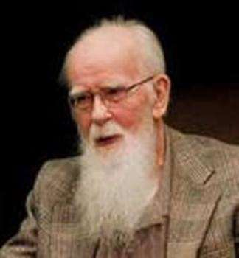
Об авторе
Золтан Пал Дьенеш (1916 – 2014г)
Венгерский профессор, специалист по психологии и математике, создатель прогрессивной авторской методики обучения детей – «новая математика» для раннего логического предварительного обучения, и прежде всего для подготовки мышления детей к усвоению математики.

Slide 5
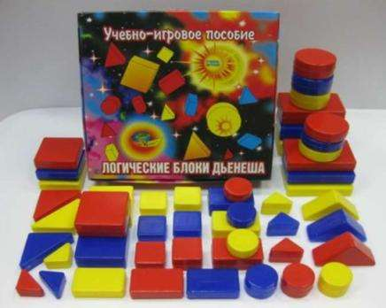
Логические блоки Дьенеша
представляют собой набор из 48 геометрических фигур:
а) четырех форм (круги, треугольники, квадраты, прямоугольники);
б) трех цветов (красные, синие и желтые фигуры);
в) двух размеров (большие и маленькие фигуры);
г) двух видов толщины (толстые и тонкие фигуры).
Каждая геометрическая фигура характеризуется четырьмя признаками: формой, цветом, размером, толщиной.

Slide 6
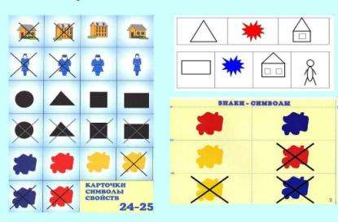
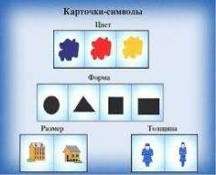
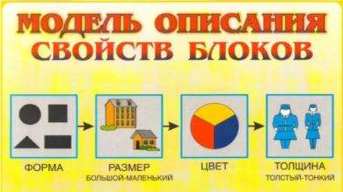
Наряду с логическими блоками применяются карточки , на которых условно обозначены свойства блоков :
-цвет - пятно
-форма – геометрическая фигура
-размер – силуэтом домика (большой, маленький)
-толщина - контурами фигур (круглый, квадратный, прямоугольный, треугольный)
Использование таких карточек позволяет развивать у детей способность к замещению и моделированию свойств, умение кодировать и декодировать информацию о них. Эти способности развиваются в процессе выполнения разнообразных предметно – игровых действий.
1.Карточки – свойства помогают детям перейти от наглядно – действенного мышления к наглядно – схематическому, а карточки с отрицанием свойств – мостик к словесно – логическому мышлению.
2.Развивают творческие способности

Slide 7
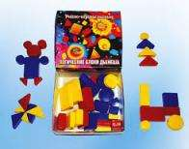
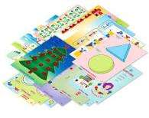
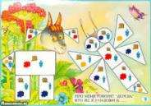
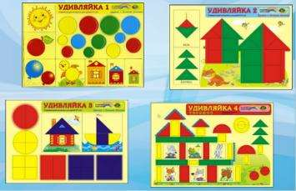
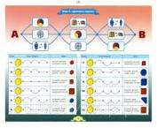
Все игры и игровые упражнения можно разделить на 4 группы с постепенным усложнением:
- для развития умений выявлять и абстрагировать свойства;
- для развития умений сравнивать предметы по их свойствам;
- для развития действий классификации и обобщения;
- для развития способности к логическим действиям и операциям.

Slide 8
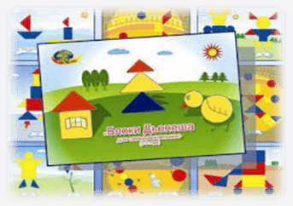
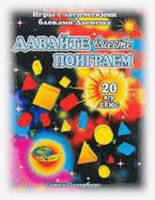
В помощь к блокам имеются альбомы (для каждого возраста свой).
Накладывая цветные блоки на цветные изображения в альбоме, дети в восторге от того, что плоскостные изображения превращаются в объёмные.
Альбомы для детей 2-4 лет

Slide 9
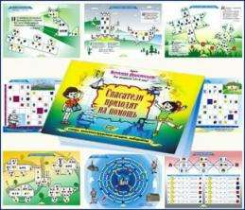
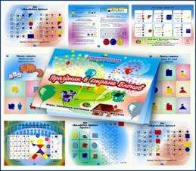
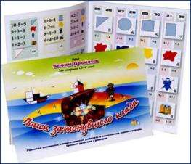
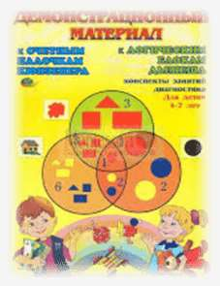
Альбомы для детей 5-8 лет

Slide 10
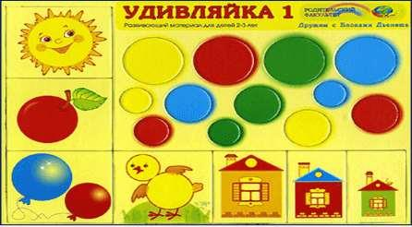
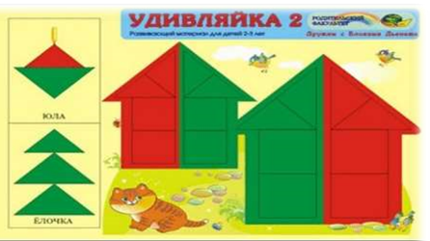
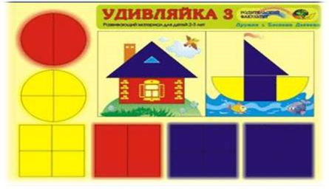
Альбомы «Удивляйка»

Slide 11
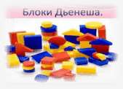
Игры с логическими блоками Дьенеша позволяют решать такие задачи:
Познакомить с формой, цветом, размером, толщиной объектов.
Развивать пространственные представления.
Развивать логическое мышление, представление о множестве, операции над множествами (сравнение, разбиение, классификация, абстрагирование, кодирование и декодирование информации).
Усвоить элементарные навыки алгоритмической культуры мышления.
Развивать умения выявлять свойства в объектах, называть их, обобщать объекты по их свойствам, объяснять сходства и различия объектов, обосновывать свои рассуждения.
Развивать познавательные процессы, мыслительные операции.
Воспитывать самостоятельность, инициативу, настойчивость в достижении цели.
Развивать творческие способности, воображение, фантазию, способности к моделированию и конструированию.
Развивать речь. Успешно овладеть основами математики.

Slide 12
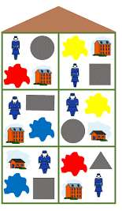
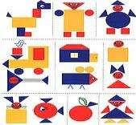
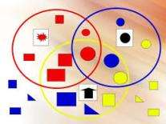
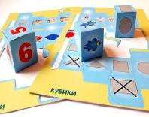
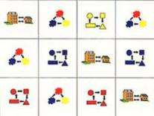
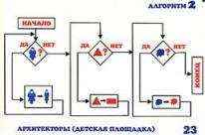
Фомы работы с детьми в детском саду:
Занятия (комплексные, интегрированные, обеспечивающие
наглядность, системность и доступность, смену деятельности)
Самостоятельная деятельность детей в математическом центре: (развивающие игры, логико – математические игры, дидактические игры, логические упражнения. а) в подвижных играх (предметные ориентиры, обозначения домиков, дорожек, лабиринтов);
б) как настольно-печатные игры (изготовить карты к играм “Рассели жильцов”, “Найди место фигуре”);
в) в сюжетно-ролевых играх: “Магазин” - деньги обозначаются блоками. “Почта” - адрес на доме обозначается кодовыми карточками. Аналогично, “Поезд” - билеты, места.
2. Совместная и самостоятельная игровая деятельность детей.

Slide 13
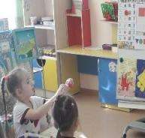
Игры для детей младшего дошкольного возраста
Для начала предлагаются самые простые игры, цель которых освоение свойств, освоение таких выражений, как:
Покажите блок такого же цвета как этот.
2. Найди блок такой же формы.
3. Усложняем задание: Найди такой же блок по цвету и форме.
4. Найди не такой блок по цвету; по форме. Данный вид игры проводим индивидуально.
5. Более сложный вариант: Найди такую же фигуру как эта по цвету и форме, но другого размера.

Slide 14
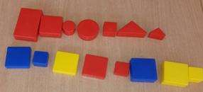
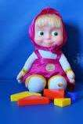
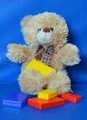
Игры с усложнением для детей младшего дошкольного возраста
1.«Поиск одинаковых фигур» Предложить малышу разложить фигуры по их свойствам, собрать все красные или все квадратные.
2.«Угости игрушку» Ребёнку нужно разложить фигуры таким образом, чтобы у каждой игрушки были фигуры только одной толщины, одного размера….

Slide 15
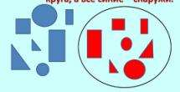
3. «Что лишнее» Разложите перед малышом 4 -5 блоков . В ряду один лишний - он может отличать цветом или формой. Малыш должен объяснить, почему он думает, что эта фигура лишняя.
4. «Игра с кругом» Нарисуйте круг. Ребёнок должен расположить все фигуры красные внутри круга, а синие снаружи.
5. «Покажи» Попросить малыша показать - не круг и не квадрат, не синий и не толстый блок, не круглый и не красный ит.п..
6. «Угадай – ка» Спрячьте одну фигуру . Ребёнок должен угадать, какой именно блок спрятан, он задаёт наводящие вопросы, ответ на которые только «да» или «нет» Например: ребёнок спрашивает эта фигура квадратная?. Нет. Вместе убирайте все квадратные формы. – Она красная? Нет. Убирает красные.

Slide 16
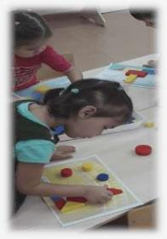
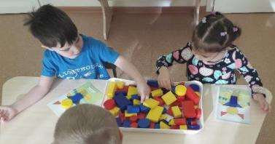
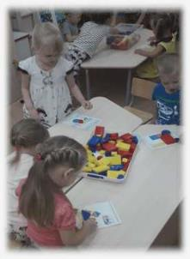
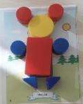
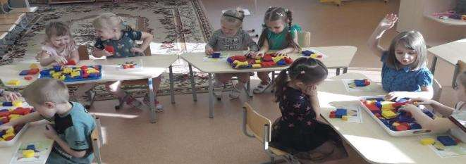
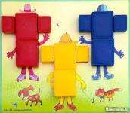
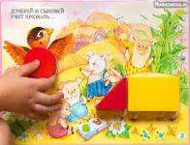
Накладывая цветные блоки на цветные изображения в альбоме, ребенок будет в восторге от того, как под его руками плоскостные изображения превращаются в объемные.

Slide 17
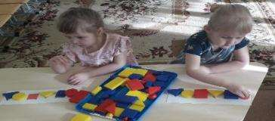
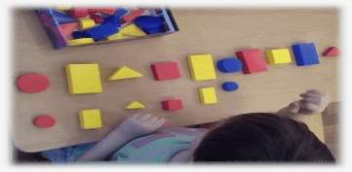
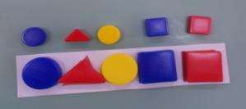
7.«Найди такую же фигуру».
8.«Найди пару». Каждой большой фигуре нужно найти в пару маленькую .
9.«Третий лишний». На картонку выкладываются 3 фигурки. Две можно объединить по какому-то свойству, одна – лишняя.

Slide 18
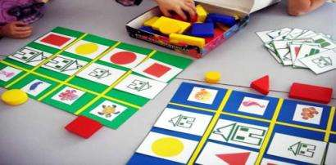
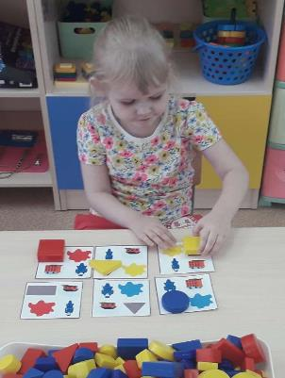
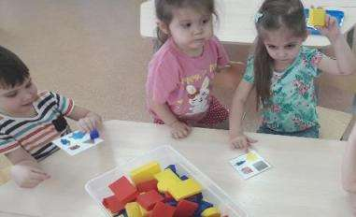
10.«Найди свой домик» нужно выбрать все фигуры, соответствующие заданному свойству.
11.«Отгадай, какая у меня фигурка»

Slide 19
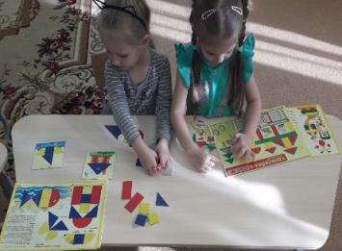
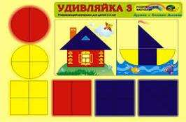
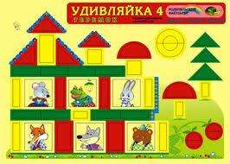
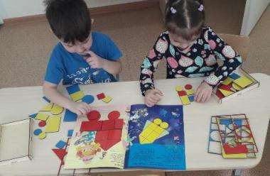
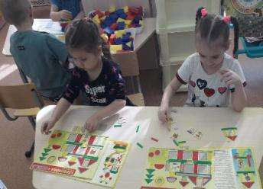
Игровые упражнения Удивляек Расширяют конструктивные навыки детей, знакомят их со счетом, нумерацией, а также способствует развитию зрительной памяти и внимания. И как все Удивляйки, содействует развитию речи.

Slide 20
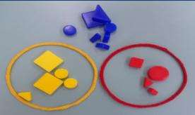
Игры с детьми старшего возраста
Золтан Дьенеш разработал логические игры с обручами, которые отлично развивают у детей способность логически мыслить и ориентироваться в пространстве. Перед игрой нужно объяснить ребенку основную терминологию – «внутри» и «вне» обруча.

Slide 21
1.Игра«Рыбки в пруду»
Договоритесь с ребенком, что все большие (маленькие, желтые, красные и т.д.) блоки – это рыбки, их нужно «запустить в пруд» (в обруч).
2.Игра «Печенье для Мальвины и Буратино»
Для игры приготовьте логические блоки и обручи, отличающиеся цветом (красный и синий). Разместите на твердой поверхности обручи, чтобы они имели общую часть после пересечения. Детям предлагается разделить печенье (блоки) между Мальвиной и Буратино. У Мальвины - все круглые, а у Буратино - все красные.
Игры с обручами помогают малышам развивать внимание, память, образное мышление, обучают операциям синтеза и анализа, также мы ненавязчиво подводим детей к изучению математики и информатики

Slide 22
3.Игра «Этажи»
Предлагаем выложить в ряд несколько фигур – 4-5 шт. Это жители первого этажа. Теперь строим второй этаж дома так, чтобы под каждой фигурой предыдущего ряда оказалась деталь другого цвета (или размера, формы).
Вариант 2: деталь такой же формы, но другого размера (или цвета).
4.Игра «Найди свой домик».
Нужно выбрать все фигуры, соответствующие данному знаку (разложить по коробкам со значками).
5.Игра «Какой фигуры не хватает»
Квадрат разделите на 9 частей. В 8 из них определенные значки.
В квадрате может быть указан один или два признака фигурки.

Slide 24
6.Игра «Украсим елку бусами».
Для работы нужно подготовить изображение елки, логические фигуры и карточки с символами. Цель игры заключается в том, чтобы украсить елку пятью рядами бус. Каждый ряд насчитывает три бусы. На карточке цифра обозначает порядковый номер нитки. Украшать елку нужно сверху вниз. По схеме необходимо украсить первый ряд бусами. Например, большой синий круг, маленький синий треугольник и большой синий квадрат. По аналогии размещаем оставшиеся бусы. При этом заштрихованный кружок указывает на местоположение бусинки на нитке.

Slide 25
Что можно купить за СИНИЙ ТРЕУГОЛЬНИК? ( два свойства)
7.Игра «Магазин».
В процессе игры понадобятся логические фигуры и карточки с картинками различных предметов. Ребенок представляет себе, что он приходит в магазин детских игрушек. Для покупки товара используются специальные деньги – логические фигуры. На одну купюру разрешается приобрести только один товар. Правила покупки заключаются в том, что можно купить ту игрушку, в которой присутствует только одно свойство логической фигуры.
Что можно купить за КРУГ ? ( одно свойство)

Slide 26
8.Игра «Художники»
Формирует у детей умение сравнивать свойства предметов и развивает его эстетические способности.
Ребенок рисует картину по эскизу, выбирая эскиз, фоновую бумагу, необходимые детали и логические фигуры к картине. В процессе работы необходимо учитывать многие особенности, чтобы нарисовать картину правильно.
Контур детали указывает на применение плоской фигуры. Когда картина полностью составлена, необходимо придумать ее название и рассказать, что на ней изображено.

Slide 27
Игры по картам-схемам
«Автотрасс»

Slide 28
Разновидности игр и занятий с набором Дьенеша
Организовывать работу с логическими блоками в ДОУ можно в разных формах:
занятия (в первую очередь, это формирование элементарных математических представлений (ФЭМП) и развитие речи — моделирование сказок, а также комплексные и интегрированные, включающие несколько видов деятельности);
игры (дидактические, сюжетно-ролевые, подвижные);
деятельность в свободное от занятий время (конструирование, изобразительное творчество — составление картин из блоков, их использование в роли предметных ориентиров и пр.).

Slide 29
Организованная образовательная деятельность по ФЭМП(Познавательное развитие)
Чаще всего манипуляции с комплектом Дьенеша включаются в содержание занятий по ФЭМП. На основе фигур воспитатель предлагает детям различные задания, в ходе которых они закрепляют понятие формы, размера, количества и пр. Чаще всего эти упражнения вписываются в определённый сюжет.
Например, Маша (героиня популярного мультфильма) напекла для Мишки пирожки разных цветов, размеров и форм (их роль выполняют блоки Дьенеша). Но все они перемешались. Маша же хотела все круглые оставить медведю, квадратными угостить медведицу, а треугольные передать своим бабушке с дедушкой. Задача дошкольников — рассортировать пирожки по тарелкам. Себе же Маша испекла аппетитный тортик, который дети моделируют из блоков: большой жёлтый корж (большой круг) украшен двумя маленькими кружками и одним маленьким треугольником, причём все предметы имеют разный цвет.

Slide 30
Моделирование сказок на занятиях по развитию речи
Оказывается, используя набор Дьенеша, можно построить и увлекательное занятие по развитию речи. С помощью блоков моделируют сказки. Метод моделирования позволяет заострить внимание дошкольника на логике изложения, ключевых признаках персонажа, метафоричности родного языка. Используя блоки Дьенеша, педагог символически обозначает главных героев сказки.
За основу можно брать известные дошкольникам русские народные сказки. Каждому ребёнку выдаётся набор блоков, и он повторяет действия за воспитателем — выкладывает на своём рабочем месте фигуры. К примеру, в сказке «Курочка Ряба» деда и бабу можно обозначить большими прямоугольниками: деда — синим, а бабу — красным. А курочку педагог после совместного обсуждения с детьми решает представить в образе большого жёлтого круга. Яичко, соответственно, будет маленьким жёлтым кружочком, а мышка — синим треугольником маленького размера. После обозначения всех героев воспитатель предлагает ещё раз вспомнить их: показывает малышам какую-то фигуру, а они описывают её свойства (цвет, форма, размер) и угадывают персонажа сказки. В младшей группе лучше брать только 3 параметра, толщина учитывается начиная со средней группы. В старшем звене задание можно усложнить: ребёнку завязываются глаза повязкой, он берёт в руки блок, называет его свойства и отгадывает героя.

Slide 31
Подобным образом можно обыгрывать на коммуникативных занятиях сказки «Колобок», «Теремок», «Репка», «Пых». Сказка «Теремок», например, интересна тем, что с помощью блоков Дьенеша малыши закрепят представление о размерах животных: так, лягушка и зайчик будут маленькими треугольниками (соответственно, красным и синим), а лисичка и волк — фигурами большого размера (красный треугольник и жёлтый квадрат). А путём моделирования белорусской сказки «Пых» дошкольники лучше усвоят форму овощей: капуста, морковь, свёкла, репа.
В средней группе воспитатель может импровизировать. Например, в сказке «Кот и петух» хитрая лисица обозначается большим толстым треугольником красного цвета. И когда она в третий раз украла петушка, к её дому пошёл кот и украл сыночка лисы — лисёнка (маленький тонкий треугольник красного цвета). Кот и лиса обменялись своей добычей, и с тех пор плутовка больше не показывалась на пороге дома котика и петушка. Такая импровизация вместе с использованием набора Дьенеша сделает занятие по развитию речи более увлекательным для детей и будет способствовать развитию воображения.

Slide 32
Вместе со старшими дошкольниками педагог может сочинить свою собственную сказку. Дети делятся на 3 группы и выбирают цвет своего царства (у каждой группы — коробка с блоками). Воспитатель рассказывает сказку, а дошкольники назначают фигуры на роли персонажей (определённого цвета в зависимости от царства).
«В некотором царстве, в некотором государстве жил-был царь. Он был сильный, большой, толстый и похож на прямоугольник (дети выбирают блок — большой толстый прямоугольник). У царя была царица, очень похожая на него, только тоньше (выбираем блок — большой тонкий прямоугольник). Жили они очень счастливо, и было у них двое детей, похожих на них, только маленьких (маленький толстый и тонкий прямоугольники). И вот однажды…
Дальше сказку можно продолжить в соответствии с замыслом самих дошкольников. В качестве варианта можно использовать тему недели: герои отправились в лес по грибы либо ягоды, завели себе домашнего питомца и т. д.

Slide 33
Физкультминутки и динамические перерывы на занятиях и в совместной деятельности
Развивающие блоки Дьенеша помогут сделать более захватывающим и физкультминутки. Организовать его можно как серию подвижных игр с геометрическими фигурами (последние используются в роли предметов-ориентиров, домиков или дорожек).
Приведём примеры спортивных игр:
Подвижная игра «Кошки-мышки». Педагог на шею надевает жетончик с символическим изображением признаков блоков Дьенеша. У кота Васьки также есть жетоны. Мышки водят хоровод со словами:
Мыши водят хоровод, На лежанке дремлет кот. Тише, мыши, не шумите, Кота Ваську не будите. Вот проснётся Васька-кот И разгонит хоровод. На последней фразе кот очень быстро надевает любой из своих жетонов и начинает ловить «мышей». А жетон — это информация о том, каких именно «мышей» намерен поймать кот (у которых такая же символика). Остальным Васька не страшен: его могут дразнить, смеяться над ним. Когда кот поймает нужную мышь, она занимает его место, и игра возобновляется.

Slide 35
В младшей группе игра начинается с одного свойства — цвета. По мере взросления детей правила усложняются, например, кот ловит только жёлтых и квадратных мышей.
Эстафета «Собираем урожай»
(«Рыбалка», «Перевозка грузов»). Капитан (воспитатель) находится в одном конце зала с корзиной и логическими блоками. Игроки-дошкольники стоят в колонне на другой стороне. В середине зала в обруче рассыпаны блоки Дьенеша. Для каждого участника-ребёнка педагог поднимает вверх руку с определённой фигурой. Ребёнок должен выбрать такую же, подбежать и поместить её в корзину. Затем эстафета передаётся другому игроку. В старшей и подготовительной группе игру можно усложнить: педагог показывает не фигуру, а её символические свойства.
Игра «Космический корабль».
Дошкольники делятся на команды, у каждой — свой набор Дьенеша. Воспитатель на полу раскладывает обручи красного, жёлтого и синего цвета, над ними располагается изображение ракеты. Задача игроков — как можно быстрее заполнить свой обруч такого же цвета фигурами (топливом) с заданным свойством (например, только толстыми). Тогда ракета сможет выйти на орбиту и полететь.
Чем чаще дети будут работать с набором Дьенеша, тем раньше они будут готовы к восприятию более сложных правил в играх.

Slide 36
Логические блоки Дьенеша, предполагают бесчисленное множество игр, которое можно придумывать и самим.
Конструирование, моделирование, счет, развитие памяти и речи, воображения, способность совершать логические операции - все это позволяют развивать «чудесные» блоки.

Slide 37
Мастер-класс для родителей
«Блоки Дьенеша –забавная игра для развития и ума!»
Цель: осуществление педагогического просвещения родителей по использованию логико-математических игр для развития логического мышления детей.
Задачи: познакомить родителей с логико-математическими играми для развития логического мышления детей; обучить участников мастер-класса методам и приемам использования развивающих игр в домашних условиях реализовать единый подход к обучению и развитию детей в семье и в детском саду развивать интерес к образовательным технологиям, инициативу, желание применять на практике полученные знания вызвать желание к сотрудничеству, взаимопониманию.

Slide 38
Сейчас предлагаю вам поиграть в блоки Дьенеша:
1.Найдите квадрат, желтого цвета, большой, тонкий. 2.Найдите треугольник, красного цвета, маленький, толстый. 3.Найдите прямоугольник, синего цвета, большой, толстый.

Slide 40
Блоки Дьенеша – это увлекательное и полезное занятие!
В процессе развития логического мышления у ребенка формируются умения рассуждать, делать умозаключения, выстраивать причинно-следственные связи. Умение детей последовательно и доказательно мыслить, догадываться, проявлять умственное напряжение, мыслить логически – просто необходимо для успешного освоения школьной программы.

Slide 41
В.А. Сухомлинский считал, что духовная жизнь ребенка полноценна лишь тогда, когда он живет в мире игры, сказки, музыки, фантазии, творчества. Без того он – засушенный цветок.
СПАСИБО ЗА ВНИМАНИЕ!
Желаю всем удачи!!!

